Slide 1
ФИЛАМЕНТАЛЬНЫЕ ВОЗМОЖНОСТИ РАЗВИТИЯ РЕЧИ и ПРОИЗНОШЕНИЯ Тренировочный комплекс упражнений для развития речи и произношения. Часть 1,2 теория, методика, практика Фестиваль педагогических идей «Открытый урок». Конкурс « Презентация к уроку» Идентификатор : 100-822-748
ГКС(К)ОУ школа-интернат № 27 города Пятигорска Ставропольского края.

Slide 2
ЦЕЛИ ПРОЕКТА
Интенсивный тренинг развития произношения и речи.
Концентрация умственных способностей.
Концентрация внимания.
Развитие сообразительности.
Развитие артикуляционного аппарата.
Развитие памяти.
Расширение кругозора.
Развитие анализа и синтеза.
Расширение словарного запаса.
Развитие творческих способностей.

Slide 3
ЗАДАЧИ ПРОЕКТА
Способствовать развитию речи и произношения.
Приобретение навыков логического мышления.
Интенсивная терапия артикуляционного аппарата в процессе работы над произношением слов.
Совершенствование навыков произношения.
Расширение понятий об окружающем мире.
Иммерсионная детализация лексического материала.
Достижение вариативности самостоятельного творческого процесса.

Slide 4
Развитие речи и произношения
ЧТО ДЕЛАЕМ?
говорим
сопоставляем
дышим
играем
выполняем упражнения
запоминаем
МЫСЛИМ

Slide 5
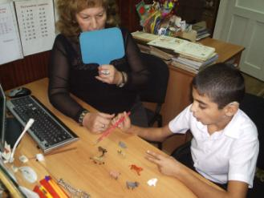
Приобретение навыков логического мышления:
нахождение лишнего;
предложение нескольких вариантов;
выделение группы однородных предметов и название группы;
нахождение закономерностей;
называние последовательности;
нахождение пропущенного действия;
называние действия;
называние противоположностей;
описание действия и предметов;
умение разграничить высказывания;
умение разбить множество на части ;
умение соединить части в целое.

Slide 6
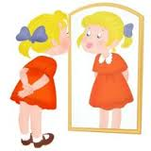
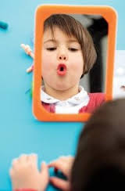
Интенсивная терапия артикуляционного аппарата
Правильное произнесение звуков обеспечивается бла­годаря хорошей подвижности органов артикуляции, к которым относятся язык, губы, нижняя челюсть, мяг­кое нёбо. Точность, сила и дифференцированность дви­жений этих органов развиваются у ребенка постепенно, в процессе речевой деятельности. У ребенка, имеющего общее недоразвитие речи вследствие недоразвития или мозгового поражения, нарушается подвижность органов артикуляционного аппарата.
Работа по развитию подвижности органов артику­ляционного аппарата проходит по следующим направ­лениям:
· проведение дифференцированного массажа лицевой и артикуляционной мускулатуры;
· проведение артикуляционной гимнастики: язык, губы, челюсти, мягкое нёбо , глотка, щеки.

Slide 7
Совершенствование навыков произношения
1.Коррекция и совершенствование фонетико-интонационных умений и навыков.
2.Практическая реализация корректировочно-компенсирующей методики.
3. Лексико -семантическая и лексико-грамматическая работа.
4.Выявление и теоретическое обоснование трудностей формирования правильного произношения.
5.Анализ произносительных ошибок.

Slide 8
Расширение понятий об окружающем мире
-ЭТО РАЗВИТИЕ СОЗНАНИЯ
Расширение понятий об окружающем мире тесно связано с развитием сознания. Открытое сознание становится способным не только отображать действительность, но и также формировать ее. для многих источником информации будут книги. Но сама информация не попадает в сознание в чистом виде - все равно она отфильтровывается сознанием.
Сознание не только сохраняет, но и воспринимает информацию, а также отражает ее во внешний мир. Таким образом, информация из прочтенной книги, будет сохранена сознанием полностью, однако задействована будет, лишь, необходимая для дальнейшего развития часть. Чтобы гармонично развиваться, необходимо учесть такой фактор, как восприятие, и чувства. Когда мы ощущаем что - либо, мы воспринимаем информацию непосредственно из окружающего мира, то есть без посредников.

Slide 9
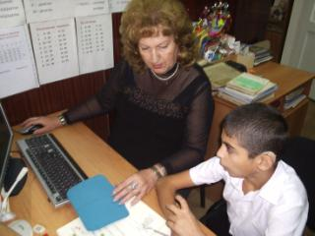
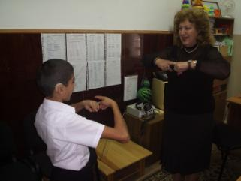
Творчество - это двигатель сознания. Для того, чтобы расширить границы своего сознания необходимо расширить границы своего восприятия. Например, увидеть красивое в некрасивом, услышать, казалось бы, неслышные звуки
Чем больше человек замечает и осмысливает многого красивого и необычного в мире, тем он многостороннее и более творчески оказывает воздействие на окружающих. Чем больше перед человеком стоит интересных целей в жизни, и он способен своевременно принять нужное и правильное решение, тем большего он добьется. А потому расширение самосознания - это и есть жизнь с ее своеобразностью для каждого

Slide 10
Иммерсионная детализация
Погружение в лексическое значение слова.
Погружение в содержание текста.
Умение анализировать, описывать, сопоставлять.

Slide 11
Вариативность творческого процесса
Комплексный подход к развитию речи и произношения.
Использование современных научных подходов в развитии языкознания.
Использования результатов в основных и специальных курсах.
Апробация результатов.
Использование современных технологий.
Учет индивидуальных образовательных маршрутов обучающихся.
Развитие творческой индивидуальности.

Slide 12
Структура проекта
1
Р
С
1.Комбини-рованное разложение слов
3. Составление и чтение слова по контуру предмета
2.Разложение слова, как состав числа
с
сс
с
4. Слово как часть речи
5. ИГРЫ
6. ТЕКСТЫ
с
7. Справочный материал

Slide 13
1. Комбинированное разложение слов.
(decomposition) метод декомпозиции, разложения слов или разложения слова на составляющие его звуко - буквенные выражения

Slide 14
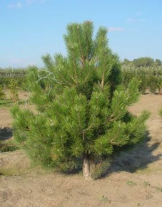

ТРЕНИНГ ПРОИЗНОШЕНИЯ СЛОВ НА ЗВУК С
Сосна
О__________А__________
С____с____с_____
С____о с_____о с_____о
Со со со
Н____________н____________
Н______а н________а
На на на на
Сна сна сна
Сос- на сос- на
Сосна сосна

Slide 15
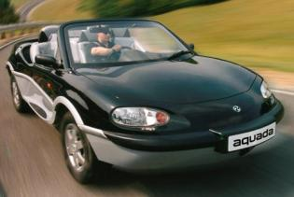
ТРЕНИНГ ПРОИЗНОШЕНИЯ СЛОВ НА ЗВУК Ш
МАШИНА
А______И______ А_____И_____А_____
АИА АИА Ш_____А Ш______И____ ША ШИ
Ш_____Ш____ Ш____И Ш_____А ШИ ША
АШИ АШИ АШ____ НА ИН ИНА Ш___ИНА
АШ____И АШИ АШ____ НА ИН ИНА ШИНА
Ш____А Ш____И ША ШИ МАШ___ МАШИ
МА – ШИ – НА МАШИНА МАШИНА
( замена одной буквы : малина, Марина)

Slide 16

ТРЕНИНГ ПРОИЗНОШЕНИЯ НА ЗВУК З
ЗАВТРАК
А______ А________ ЗА ЗО АФ АК РАК З_______ З________ ЗА ЗО АВТРА ОК ТРАК
ЗА РА АК З_____АВ ЗА ФТРА РА РА АК З_____А ЗВА АВТРА
АК ЗА ЗА З_____А ЗА ФТРА
АК АК ЗАВ - ТРАК
ЗА ЗА ЗАВТРАК ЗАВТРАК

Slide 17
РАЗДЕЛ 2 МЕТОД ДЕЛЕНИЯ СЛОВА, КАК СОСТАВ ЧИСЛА
РАЗВИВАЕТ :
- зрительный анализатор;
- логическое мышление;
- произношение.
ЗАДАЧИ.
1.Разложение слова на составляющие его звуки и произношение.
2. Развитие логического мышления.

Slide 18


1. СОБАКА = 6
РАЗЛОЖИ :
1-5
С _____ОБАКА
2- 4
СО = БАКА
2- 2- 2
СО - БА -КА
3 - 3
СОБ – АКА
5 - 1
СОБАК- А

Slide 19


РАЗДЕЛ 3 МЕТОД СОСТАВЛЕНИЯ И ЧТЕНИЯ СЛОВА ПО КОНТУРУ ПРЕДМЕТА
РАЗВИВАЕМ:
-логическое и абстрактное мышление;
-произношение;
-память;
-сообразительность;
-способности рисовать.

Slide 20
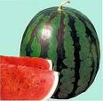
Р
А
Б
З
У
1. Придумай слово на букву З
2. Придумай слова на букву А, Б.
3. Какие слова можно придумать из букв данного слова?( См. ответ в конце книги)

Slide 21
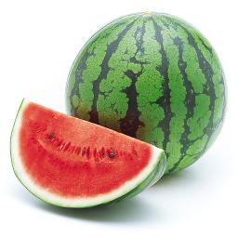
!
Прочитай и запомни !
А-А-А Задание !
А-А-А Нарисуй в прямоугольнике любой
У---У---У предмет на букву А
Буду , буду
Я с арбузом
Ар---Ар---Ар
Я арбуз нарисовал.
Арбу –арбу
Бы---Бы--- бы
Нам арбузы
Всем нужны

Slide 22
В данной презентации представлены 1,2 и начало третьей части проекта. Следующие части будут представлены в дальнейшем.

Slide 23

ПРОЕКТ «Филаментальные возможности развития речи и произношения » подготовила учитель-дефектолог ТЕСЛЕНКО Антонина Георгиевна
Фестиваль педагогических идей «Открытый урок».
Конкурс « Презентация к уроку»
Идентификатор : 100-822-748

